Slide 1
DICA PARA TREINAR AS OPERAÇÕES MATEMÁTICAS
Profª Juliana Schivani (profjuliana.matematica@gmail.com)
Estagiário Wellington Muniz (wellingtonmuniz@yahoo.com.br)
Estagiária Heronilza Lima (ninizasilvalima@gmail.com)

Slide 2
App TRUQUES MATEMÁTICOS

Slide 3
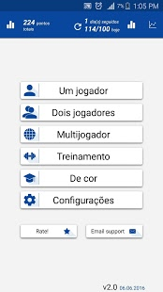
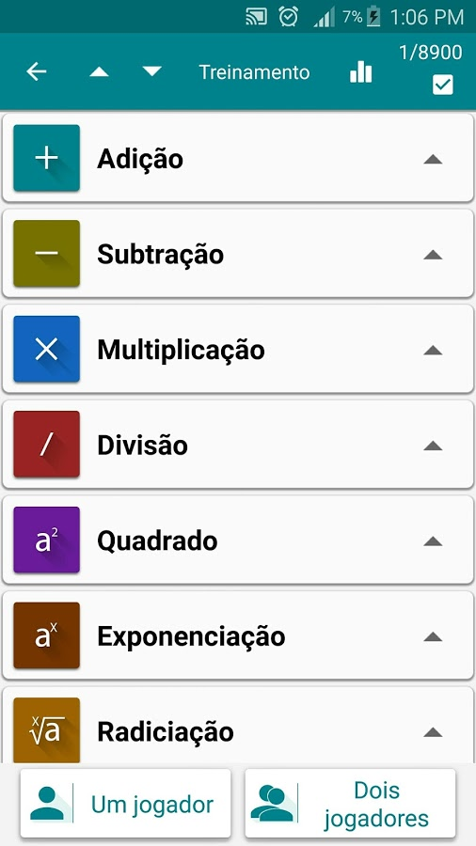
App TRUQUES MATEMÁTICOS

Slide 4
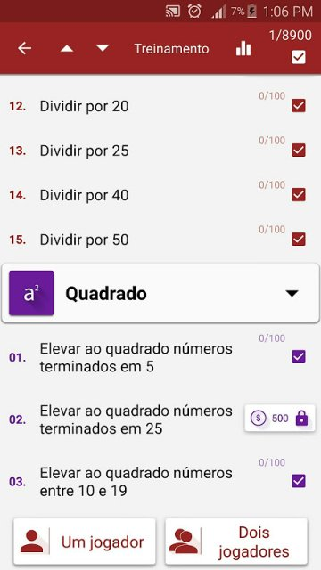
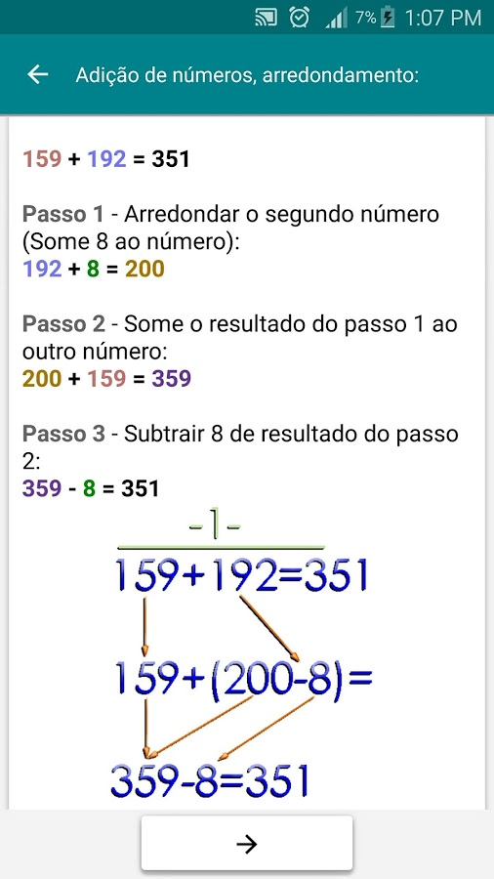
App TRUQUES MATEMÁTICOS

Slide 5
App TRUQUES MATEMÁTICOS

